Slide 1

TRƯỜNG ĐẠI HỌC KINH TẾ KỸ THUẬT CÔNG NGHIỆP
PHÒNG KHẢO THÍ VÀ ĐẢM BẢO CHẤT LƯỢNG
HÀ NỘI, NGÀY 04/09/2025

Slide 2

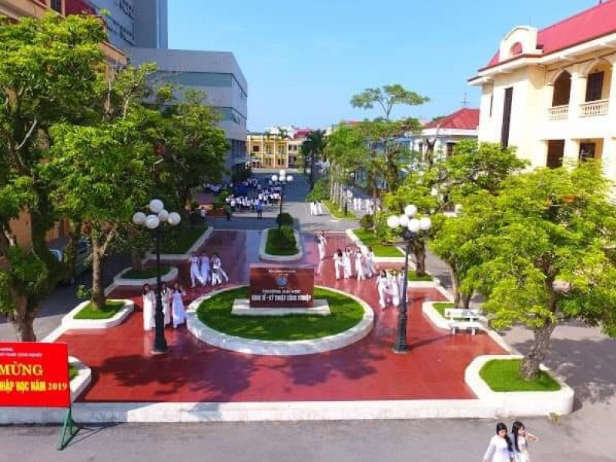
PHÒNG QUẢN LÝ CHẤT LƯỢNG
TUẦN SINH HOẠT CHÍNH TRỊ ĐẦU KHÓA
1
2
2. Các quy định về kiểm tra, thi kết thúc học phần; thi lại, phúc khảo bài thi
1. Nhiệm vụ công tác phòng Khảo thí và Đảm bảo chất lượng
3. Quy định về xét MHMT và công nhận CĐR Ngoại ngữ, Tin học
3
4. Thông tin liên hệ với Phòng KT và ĐBCL
4

Slide 3
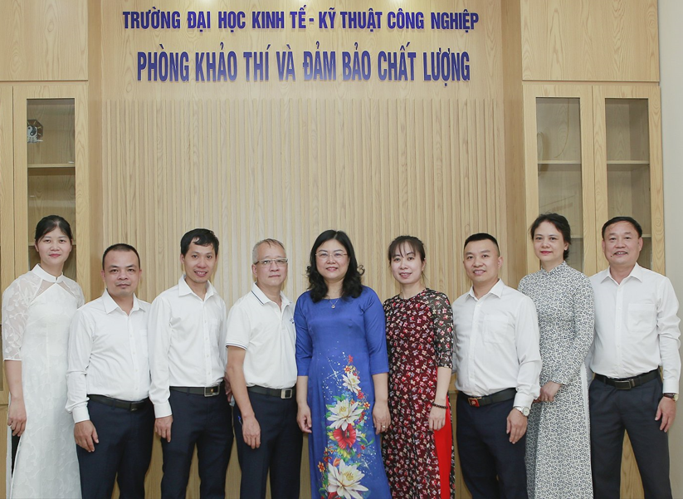
PHÒNG KHẢO THÍ VÀ ĐẢM BẢO CHẤT LƯỢNG
1. Giới thiệu chức năng nhiệm vụ của phòng KT và ĐBCL
1.1. Quá trình hình thành và phát triển
Quá trình hình thành và phát triển của Phòng Khảo thí và Đảm bảo chất lượng:
+ 12/2007: Phòng Thanh tra Khảo thí và Đảm bảo chất lượng
+ 5/2014: Tách ra thành Trung tâm khảo thí và Phòng Thanh tra – Đảm bảo chất lượng.
+ 12/2019: Bộ phận ĐBCL được chuyển về trung tâm khảo thí và đổi tên là Phòng Quản lý chất lượng
+ 5/2022 đổi tên là Phòng Khảo thí và Đảm bảo chất lượng

Slide 4
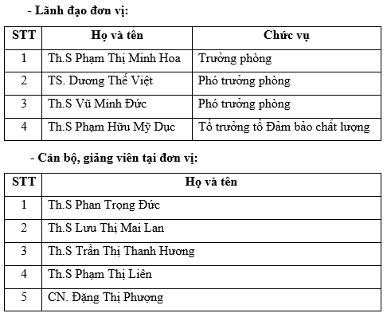
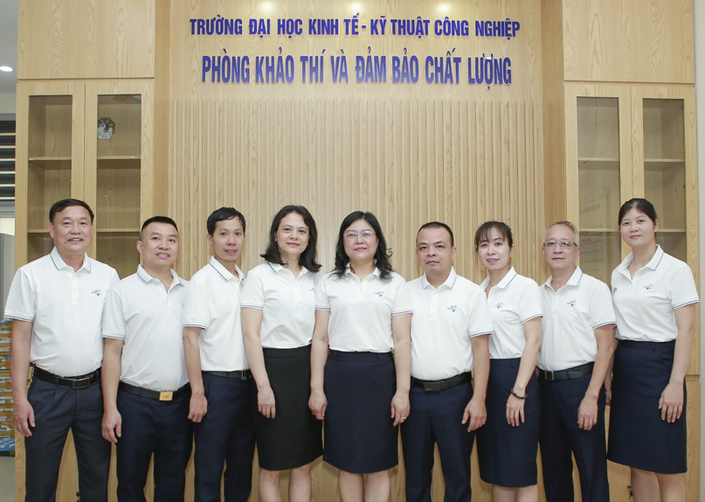
PHÒNG KHẢO THÍ VÀ ĐẢM BẢO CHẤT LƯỢNG
1. Giới thiệu chức năng nhiệm vụ của phòng Khảo thí & Đảm bảo chất lượng
1.2. Cơ cấu tổ chức

Slide 5
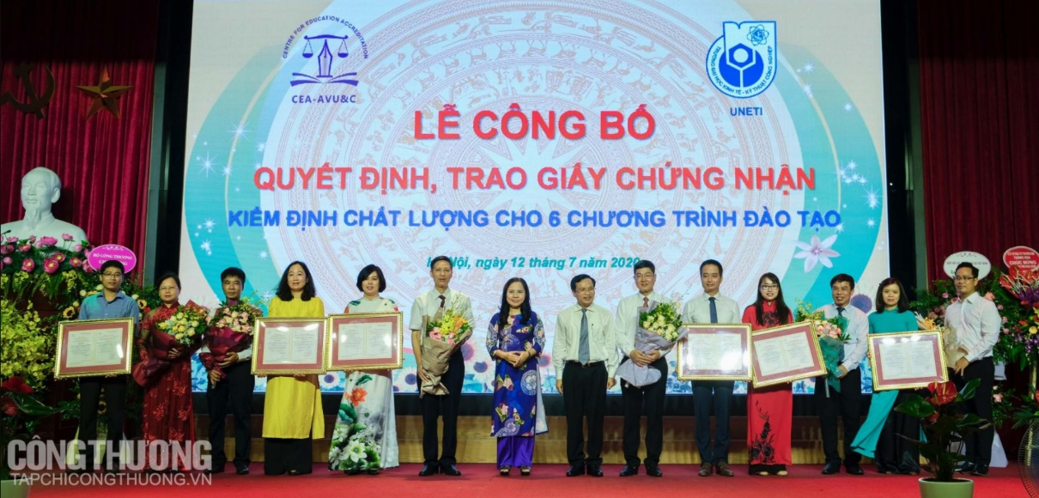
PHÒNG KHẢO THÍ VÀ ĐẢM BẢO CHẤT LƯỢNG
1. Giới thiệu chức năng nhiệm vụ của phòng QLCL
1.3. Chức năng, nhiệm vụ
1
☞ Công tác ĐBCL
2
☞ Công tác khảo thí

Slide 6
PHÒNG KHẢO THÍ VÀ ĐẢM BẢO CHẤT LƯỢNG
1. Chức năng nhiệm vụ phòng Khảo thí và Đảm bảo chất lượng
1.3. Chức năng, nhiệm vụ
+ Hoạt động ĐBCL: Đổi mới PP giảng dạy, PP đánh giá, PP kiểm tra, ...
+ Hoạt động đánh giá chất lượng bao gồm: Tự đánh giá và đánh giá ngoài (CSGD/ CTĐT)
+ Hoạt động khảo sát các bên liên quan: SV, cựu SV, GV, nhà tuyển dụng, XH (chuyên gia, gia đình…)
1
☞ Công tác ĐBCL

Slide 7
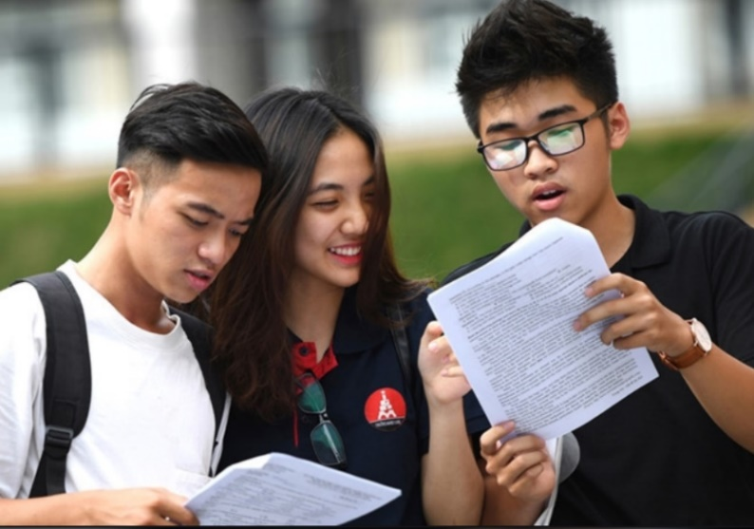
PHÒNG KHẢO THÍ VÀ ĐẢM BẢO CHẤT LƯỢNG
1. Chức năng nhiệm vụ phòng Khảo thí và Đảm bảo chất lượng
1.3. Chức năng, nhiệm vụ
- Tổ chức thi kết thúc học phần
- Xét MHMT và công nhận CĐR Ngoại ngữ, Tin học
2
☞ Công tác khảo thí

Slide 8

NHIỆM VỤ CÔNG TÁC KHẢO THÍ
Tham mưu Nhà trường xây dựng và ban hành các văn bản liên quan đến công tác khảo thí
Phối hợp Khoa xây dựng, quản lý và khai thác sử dụng ngân hàng đề thi
-Thực hiện tổ chức thi, chấm thi, thông báo kết quả thi;
-Tổ chức giải quyết thắc mắc về kết quả học tập; phúc khảo bài thi.
Cải tiến và phát triển các hình thức thi phù hợp
Thẩm định kết quả chấm thi Thực hiện tổng hợp, phân tích dữ liệu điểm phục vụ việc xét tiến độ, xét tốt nghiệp, xét học bổng.

Slide 9
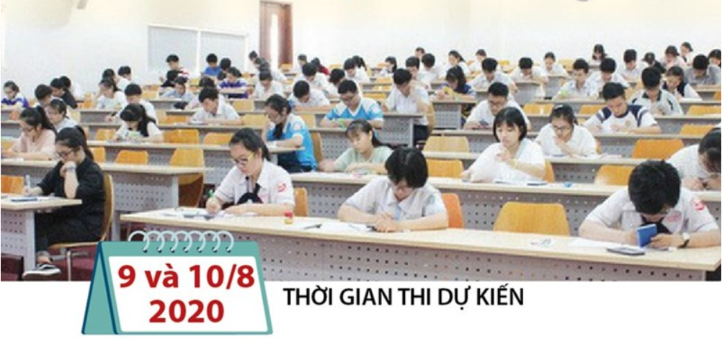
PHÒNG KHẢO THÍ VÀ ĐẢM BẢO CHẤT LƯỢNG
2. Một số quy định về kiểm tra và thi kết thúc học phần
Đối với các học phần chỉ có lý thuyết hoặc có cả lý thuyết, thực hành môn học, tiểu luận, thảo luận: (QĐ 832/QĐ-ĐHKTKTCN ngày 20/9/2023 – Quy chế đào tạo ĐH theo HT tín chỉ)
☞
Điểm tổng hợp đánh giá học phần (gọi tắt là điểm học phần) được xác định bởi các loại điểm:
Điểm HP = Điểm thi HP *0,6 + Điểm QT*0,4

Slide 10
PHÒNG KHẢO THÍ VÀ ĐẢM BẢO CHẤT LƯỢNG
2. Một số quy định về kiểm tra và thi kết thúc học phần
Trong đó, điểm quá trình là điểm trung bình chung của các điểm đánh giá bộ phận:
☞
Điểm đánh giá bộ phận
1. Điểm kiểm tra
THƯỜNG XUYÊN
(Tính hệ số 1)
2. Điểm kiểm tra
ĐỊNH KỲ
(Tính hệ số 2)
3. Điểm
CHUYÊN CẦN
(Hệ số = Số TC của HP)
Nếu nghỉ học từ 50% trở lên thì điểm chuyên cần là 0 điểm và bị cấm thi

Slide 11
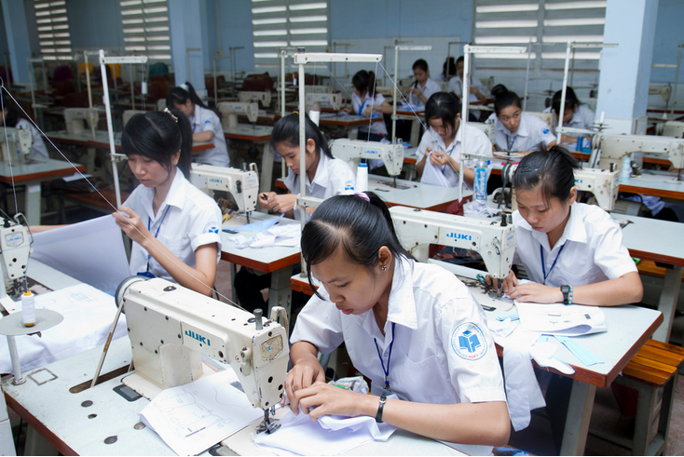
PHÒNG KHẢO THÍ VÀ ĐẢM BẢO CHẤT LƯỢNG
2. Một số quy định về kiểm tra và thi kết thúc học phần
Đối với các học phần thực hành:
☞
Điểm HP = Trung bình cộng của các điểm đánh giá bộ phận
+ Điểm kiểm tra định kỳ: tính hệ số 1. Số điểm kiểm tra định kỳ bằng số tín chỉ của học phần đó.
+ Điểm chuyên cần

Slide 12

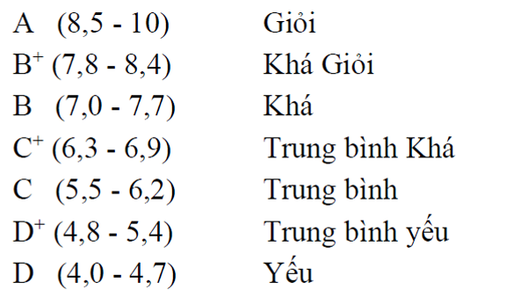
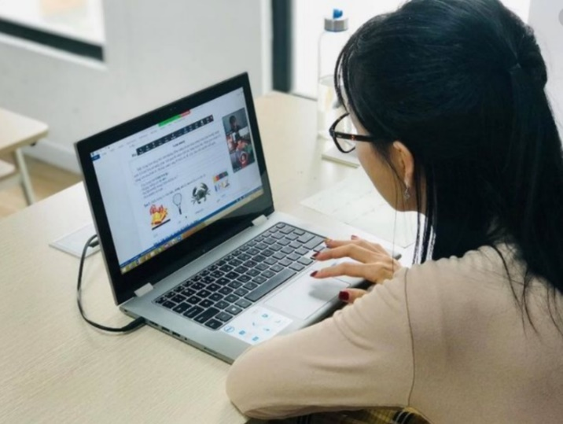
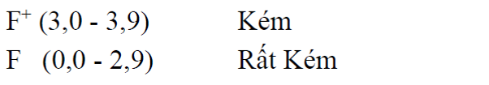
PHÒNG KHẢO THÍ VÀ ĐẢM BẢO CHẤT LƯỢNG
2. Một số quy định về kiểm tra và thi kết thúc học phần
Điểm học phần được chuyển thành điểm chữ như sau:
☞
- Điểm đạt:
- Điểm không đạt: (phải thi lại)

Slide 13
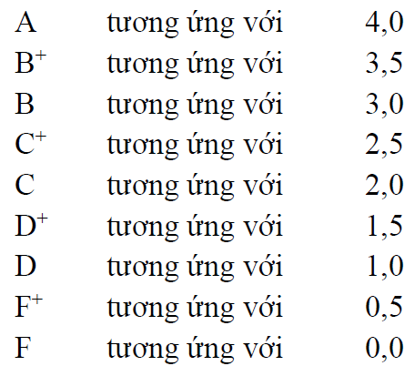
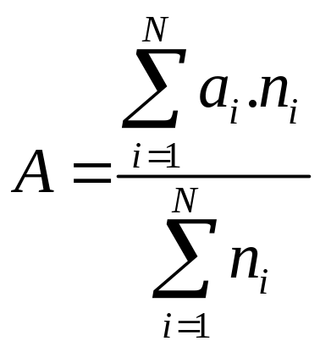
PHÒNG KHẢO THÍ VÀ ĐẢM BẢO CHẤT LƯỢNG
2. Một số quy định về kiểm tra và thi kết thúc học phần
Quy đổi điểm và TBC tích lũy:
☞

Slide 14
PHÒNG KHẢO THÍ VÀ ĐẢM BAO CHẤT LƯỢNG
2. Một số quy định về kiểm tra và thi kết thúc học phần
1
GV cập nhật điểm đánh giá bộ phận lên phần mềm (điểm HS1, HS2, điểm danh SV)
Quy trình tổ chức thi kết thúc HP
2
Kiểm tra, rà soát điểm đánh giá bộ phận, xét điều kiện dự thi SV (sau khi kết thúc giảng dạy chậm nhất 07 ngày)
Chuẩn bị CSVC. Lập ca thi, DS phòng thi, Làm đề thi
Tổ chức thi (thi tự luận hoặc thi trắc nghiệm trên máy)
3
Tổ chức làm phách, rọc phách, chấm thi (hình thức thi tự luận)
4
QĐ 631/ QĐ về thi kết thúc học phần (thi trực tiếp) và QĐ 711/QĐ (Hình thức thi trực tuyến)
Nhập điểm thi kết thúc học phần vào phần mềm QLĐT, sinh viên nhận kết quả thi thông qua trang web:
https://sinh vien.uneti.edu.vn/
5

Slide 15
PHÒNG KHẢO THÍ VÀ ĐẢM BẢOCHẤT LƯỢNG
2. Một số quy định về thi kết thúc học phần
Trách nhiệm của sinh viên trong khi thi:
☞
+ Sinh viên có mặt tại phòng thi theo đúng thời gian quy định:
SV không được đến chậm quá 15 phút đối với hình thức thi tự luận.
SV không được đến chậm quá 5 phút đối với hình thức thi trắc nghiệm.
+SV khi dự thi cần mang thẻ sinh viên, CCCD (hoặc giấy tờ cá nhân có ảnh) và thực hiện nghiêm túc Quy chế thi

Slide 16
PHÒNG KHẢO THÍ VÀ ĐẢM BẢO CHẤT LƯỢNG
2. Một số quy định về thi kết thúc học phần
Xử lý sinh viên vi phạm quy chế thi :
☞
1. Hình thức khiển trách: SV bị khiển trách trong khi thi môn nào sẽ bị trừ 25% số điểm thi môn đó
2. Hình thức cảnh cáo: SV bị kỷ luật cảnh cáo trong khi thi môn nào sẽ bị trừ 50% số điểm thi của môn đó.
3. Đình chỉ thi: Sinh viên bị đình chỉ thi sẽ nhận điểm không (0) môn đó
4. Đình chỉ học tập: Đi thi hộ hoặc nhờ người thi hộ

Slide 17
PHÒNG KHẢO THÍ VÀ ĐẢM BẢO CHẤT LƯỢNG
2. Một số quy định về thi kết thúc học phần
Công bố kết quả thi:
☞
+ Kể từ khi kết thúc thi học phần, chậm nhất là sau 07 ngày, điểm của học phần trong học kỳ đó được công khai cho Sinh viên biết, thông qua website http://sinhvien.uneti.edu.vn
+ Đối với các trường hợp vi phạm quy chế thi, Phòng KT và ĐBCL có trách nhiệm rà soát, tổng hợp và công bố trên website http://sinhvien.uneti.edu.vn

Slide 18

PHÒNG KHẢO THÍ VÀ ĐẢM BẢO CHẤT LƯỢNG
2. Một số quy định về thi kết thúc học phần
Quy định về phúc khảo bài thi:
☞
Trong vòng 3 ngày kể từ khi điểm thi kết thúc học phần được công bố, nếu có phúc khảo điểm bài thi sinh viên thực hiện như sau:
1. Sinh viên lên trang WEB để lấy mẫu đơn (nếu nộp trực tiếp), hoặc thực hiện phúc khảo online (vào trang cá nhân của SV để thực hiện việc đề nghị phúc khảo)
2. Sinh viên nộp đơn trực tiếp tại bộ phận 1 cửa để được xem xét giải quyết;
3. Bộ phận 1 cửa tiếp nhận chuyển đơn xin phúc khảo của sinh viên đến Phòng KT và ĐBCL thông qua phần mềm quản lý UnetiOnline;

Slide 19
PHÒNG KHẢO THÍ VÀ ĐẢM BẢO CHẤT LƯỢNG
2. Một số quy định về thi kết thúc học phần
Quy định về phúc khảo bài thi:
☞
4. Phòng KT và ĐBCL xây dựng lịch chấm phúc khảo và phối hợp với các khoa chuyên môn để thực hiện chấm phúc khảo;
5. Phòng KT và ĐBCL công bố rộng rãi kết quả phúc khảo bài thi trên website http://sinhvien.uneti.edu.vn sau khi Chủ tịch Hội đồng thi ký duyệt đồng thời được cập nhật lên hệ thống quản lý đào tạo.

Slide 20

PHÒNG KHẢO THÍ VÀ ĐẢM BẢO CHẤT LƯỢNG
2. Một số quy định về thi kết thúc học phần
Quy định về đăng ký thi lại:
☞
1. Sinh viên đăng ký thi lại trên trang cá nhân (trong trường hợp sinh viên không thể đăng ký được web thì sinh viên có thể đến bộ phận một cửa để được hướng dẫn đăng ký). Lệ phí thi lại của sinh viên sẽ được tính vào công nợ và sẽ nộp cùng với học phí của kỳ tiếp theo.
2. Bộ phận một cửa chuyển đơn đăng ký thi lại đến Phòng KT và ĐBCL thông qua phần mềm quản lý;
3. Phòng KT và ĐBCL tổng hợp các các đơn đăng ký thi lại và tổ chức thi lại theo đúng quy chế;
4. Sinh viên kiểm tra lịch thi lại trên trang cá nhân để đảm bảo không bị trùng lịch thi;

Slide 21
3. TỔ CHỨC XÉT MIỄN HỌC, MIỄN THI NGOẠI NGỮ, TIN HỌC VÀ
XÉT CÔNG NHẬN CHUẨN ĐẦU RA NGOẠI NGỮ, TIN HỌC
- Các căn cứ để tổ chức xét:
+ Quyết định số 853/QĐ-ĐHKTKTCN, ngày 25/09/2023 Quy định về ngoại ngữ cho SV học đại học chính quy không chuyên ngữ.
+ Quyết định số 201a /QĐ-ĐHKTKTCN, ngày 25/03/2024 sửa đổi, bổ sung QĐ số 853/ QĐ-ĐHKTKTCN.
+ Quyết định số 670/QĐ-ĐHKTKTCN, ngày 05/09/2022 Quy định quy đổi điểm học phần và CĐR tin học
- Quy trình thực hiện:
Bước 1: Sinh viên đủ điều kiện làm đơn đề nghị theo mẫu ở phụ lục kèm theo bản sao công chứng bằng tốt nghiệp hoặc chứng chỉ ngoại ngữ được cấp theo Khung năng lực ngoại ngữ 6 bậc dùng cho Việt Nam hoặc bản pho to chứng chỉ ngoại ngữ quốc tế nộp về bộ phận một cửa là đầu mối tiếp nhận đề nghị sinh viên. Mỗi lần đăng ký học phần chỉ được xét quy đổi 1 học phần. Thời điểm nộp đơn trước khi bắt đầu học kỳ mới muộn nhất 2 tuần, kế hoạch học tập từng học kỳ xem thông báo trên trang https://sinhvien.uneti.edu.vn.
Bước 2: Bộ phận một cửa nhập dữ liệu vào phần mềm UnetiOnline và chuyển hồ sơ đến Phòng Khảo thí và Đảm bảo chất lượng để thực hiện các thủ tục xác minh tính pháp lý của chứng chỉ, văn bằng sinh viên đã nộp.
.

Slide 22
TỔ CHỨC XÉT MIỄN HỌC, MIỄN THI NGOẠI NGỮ, TIN HỌC VÀ
XÉT CÔNG NHẬN CHUẨN ĐẦU RA NGOẠI NGỮ, TIN HỌC
3. TỔ CHỨC XÉT MIỄN HỌC, MIỄN THI NGOẠI NGỮ, TIN HỌC VÀ
CÔNG NHẬN CHUẨN ĐẦU RA NGOẠI NGỮ, TIN HỌC
- Quy trình thực hiện:
Bước 3: Phòng Khảo thí & ĐBCL tổng hợp danh sách sinh viên, trình Hiệu trưởng ký công văn đề nghị gửi đến đơn vị cấp văn bằng, chứng chỉ để kiểm tra xác minh tính pháp lý của chứng chỉ, văn bằng sinh viên đã nộp
Bước 4: Căn cứ kết quả trả lời xác minh văn bằng, chứng chỉ, Phòng Khảo thí & ĐBCL báo cáo và trình Hội đồng đề nghị xét miễn và quy đổi điểm tiếng Anh/tin học cho sinh viên.
Bước 5: Hiệu trưởng ra quyết định công nhận điểm quy đổi tiếng Anh/tin học cho sinh viên.
Bước 6: Thông báo kết quả cho sinh viên trên Cổng thông tin điện tử dành cho sinh viên của Trường.
Bước 7: Phòng Khảo thí & ĐBCL nhập điểm quy đổi tương đương các học phần tiếng Anh/tin học cho sinh viên (vào kỳ thi cuối học kỳ)
Bước 8: Phòng Đào tạo cập nhật các học phần tiếng Anh có ký hiệu R cho sinh viên đối với khóa tuyển sinh từ năm 2023 trở về sau.

Slide 23
PHÒNG KHẢO THÍ VÀ ĐẢM BẢO CHẤT LƯỢNG
Nội dung giải quyết thông qua Bộ phận 1 cửa -Phòng CT-CTSV
1. Tiếp nhận yêu cầu đăng ký thi lại;
2. Tiếp nhận hủy đăng ký thi lại
3. Tiếp nhận yêu cầu hoãn thi
4. Tiếp nhận yêu cầu phúc khảo bài thi
5. Tiếp nhận cung cấp hoặc điều chỉnh, bổ sung kết quả học tập
6. Tiếp nhận xét miễn học - miễn thi và xét chuẩn đầu ra Ngoại ngữ - Tin học.

Slide 24
PHÒNG KHẢO THÍ VÀ ĐẢM BẢO CHẤT LƯỢNG
4. Một số thông tin liên hệ với Phòng KT và ĐBCL
1
Thông qua bộ phận một cửa ( phòng CTCTSV)
Thông qua địa chỉ Email: sv.phongqlcl@uneti.edu.vn
2
Các kênh SV có thể liên hệ với Phòng KT và ĐBCL
3
Chuyên viên : Cô Lan (HN)0934596179; Cô Phượng (NĐ) 0975799097;
4
Lãnh đạo phòng: 0912.842.302 hoặc 0912.443.507
Văn phòng làm việc của Phòng KT và ĐBCL:
- Cơ sở Minh Khai: Phòng 209 - 454 Minh Khai HN
- Cơ sở Lĩnh Nam: Phòng 401- H11 , Lĩnh Nam HN
- Cơ sở NĐ: Phòng 208 NA2- 353 Trần Hưng Đạo
5

Slide 25




PLEASE THANK YOU AND WISH YOU HEALTH, HAPPINESS!

